Slide 1
Водообеспеченость и тенденции эксплуатации водных ресурсов Республики Беларусь
Нестерук Н.А. Ваховец А.Т. Г-11

Slide 2
Водные ресурсы Беларуси
Включают все пригодные для использования запасы подземных и поверхностных вод. Ресурсы поверхностных вод Беларуси оцениваются в 58 км³ в год – восьмое место среди стран СНГ (1,2% общего стока). Удельная обеспеченность стоком речных вод в Беларуси несколько выше, чем в среднем по странам СНГ, и составляет 279,4 тыс. м³ в год на 1 км². Основная часть местного стока образуется в бассейнах Днепра с Березиной и Сожем (11,6 км³ в год) и Немана с Вилией (9,26 км³ в год). Значительно меньше приходится на бассейны Западной Двины (7,01 км³ в год) и Припяти (6,97 км³ в год). Транзитные воды поступают в Беларусь большей частью по Западной Двине (7,29 км³ в год) и Припяти (5,74 км³ в год).

Slide 3
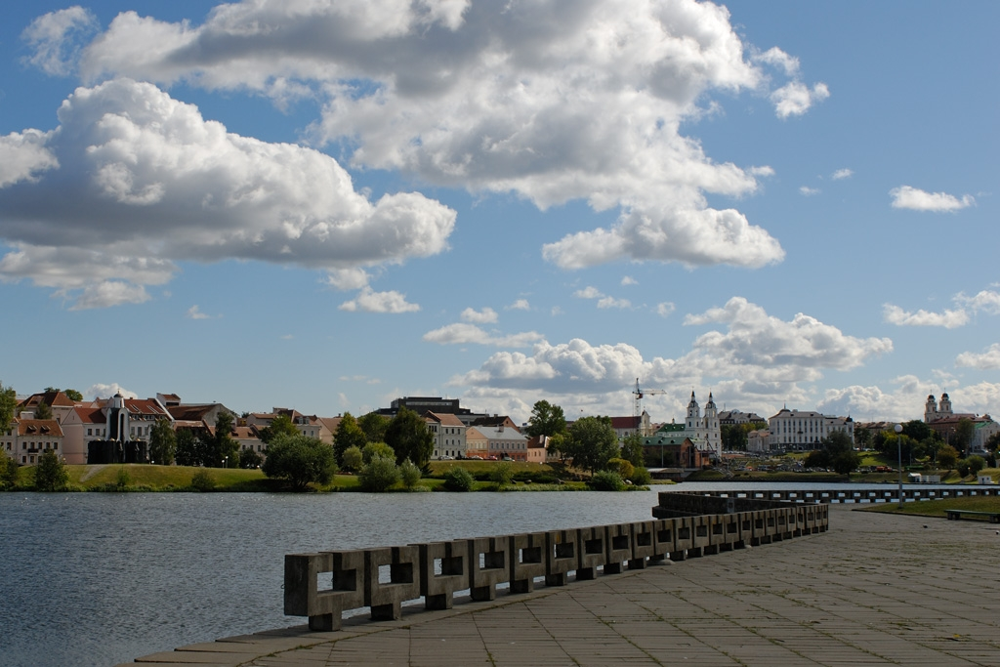
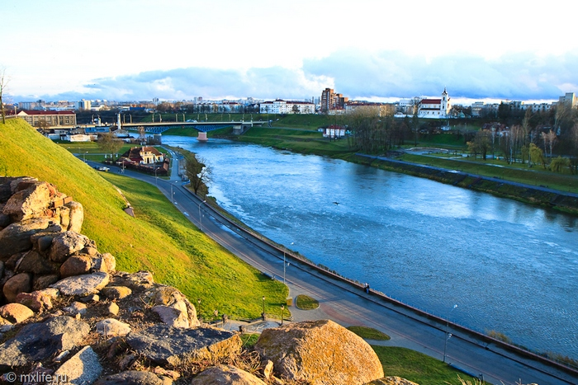
Важное значение для судоходства имеют реки Припять, Днепр, Неман, Березина и Западная Двина, а также Днепровско-Бугский канал.
Всего в Республике Беларусь насчитывается 20800 рек, общей протяженностью 90600 км. Крупнейшие реки, протяженностью более 500 км – Днепр и его притоки Припять, Березина, Сож; Неман и его приток Вилия; Западная Двина.

Slide 4
Наиболее длинные реки
Название | Длинна (км) | Белорусская часть (км) | Города расположенные на реке
Днепр | 2145 | 690 | Могилев, Орша, Шклов, Быхов, Рогачев, Жлобин, Речица
Западная Двина | 1020 | 328 | Сурж, Руба, Витебск, Бешенковичи, Ула, Полоцк, Новополоцк, Дисна, Верхнедвинск
Неман | 937 | 459 | Мосты, Столбцы, Гродно, Скидель
Западный Буг | 831 | 169 | Брест
Припять | 761 | 495 | Пинск, Туров, Столин, Лунинец, Петриков, Мозырь, Житковичи, Калинковичи , Хойники, Наровля, Ельск
Сож | 648 | 493 | Гомель, Ветка , Чечерск, Славгород, Чериков, Кричев
Березина | 613 | 613 | Светлогорск, Борисов, Березино, Бобруйск
Вилия | 510 | 276 | Вилейка, Сморгонь
Таким образом, наиболее развитые в хозяйственном отношении и густонаселенные центральные регионы страны (Минская обл. и г. Минск) располагают гораздо меньшими ресурсами поверхностных вод, по сравнению с периферийными регионами, которые обладают и транзитным стоком.

Slide 5
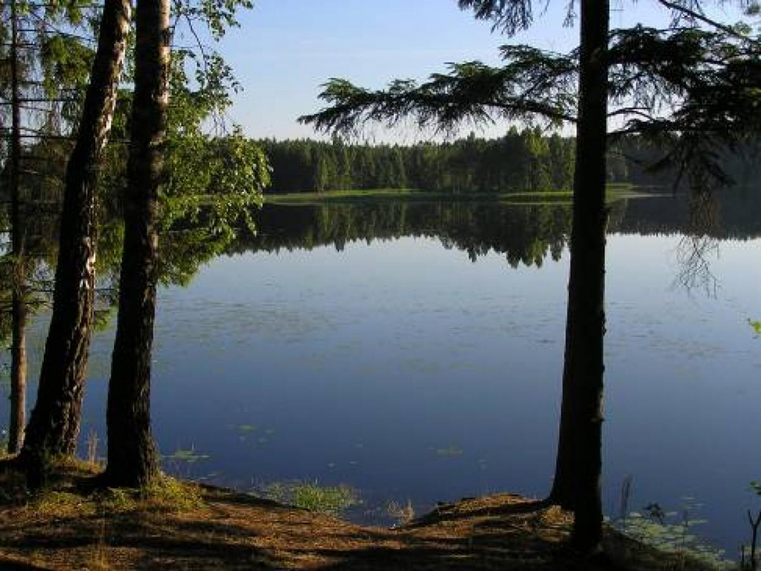
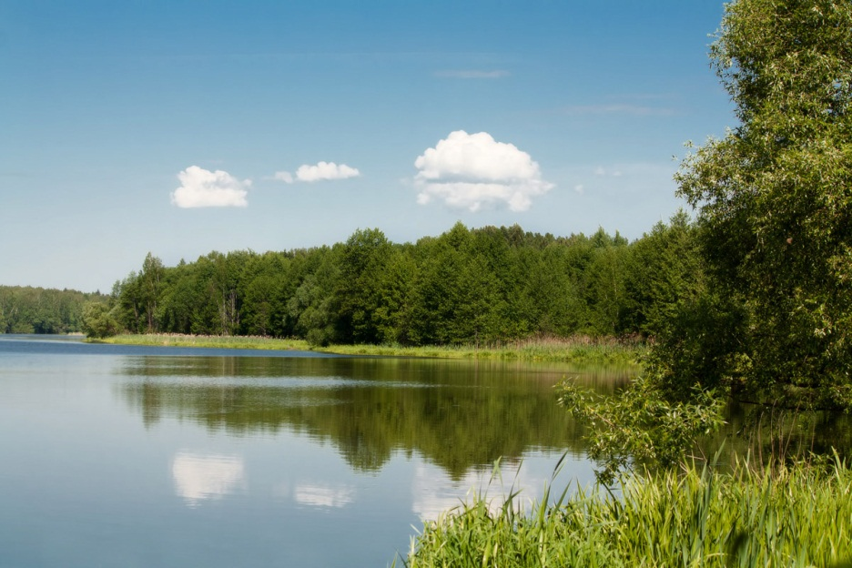
Ресурсы поверхностных вод включают также озера и водохранилища. В пределах границы Беларуси насчитывается около 11 тыс. озер. Наиболее богата озерами северная часть страны. Многие озера расположены близко один от другого или соединены одним водотоком и образуют группы – Нарочанская, Браславская, Ушачская и другие.

Slide 6
Крупнейшие озера
Название | Площадь (кв. км) | Макс. глубина (м)
Нарочь | 79.6 | 24.8
Освея | 52.8 | 7.5
Червоное | 40.3 | 2.9
Лукомльское | 37.7 | 11.5
Дривяты | 36.1 | 12.0
Вигоношанское | 26.0 | 2.3
Нешердо | 24.6 | 8.1
Свирь | 22.3 | 8.7
Снуды | 22.0 | 16.5
Черное | 17.7 | 6.6
Озера на севере страны отличаются хорошей сохранностью озерных котловин, что позволяет вести их комплексное использование. Озера на юге страны носят черты деградации, чаще всего имеют низкие заболачиваемые берега, плоские и неглубокие озерные котловины. Самыми крупными из них являются: Червоное (43,6 км²), Выгоновское (26 км²), Черное, Споровское. Мало озер в центральной части страны.
Суммарная площадь зеркала всех озер Беларуси составляет почти 2 тыс. км², а общий объем воды, аккумулированной в них, оценивается в 6 – 7 км³.

Slide 7
На территории Беларуси сооружено более 140 водохранилищ различного хозяйственного назначения. Суммарный полный объем воды, которая задерживается водохранилищами, достигает 3,0 км³. Общая площадь водного зеркала акватории водохранилищ достигает 740 км². С созданием водохранилищ озерность Беларуси увеличилась с 0,6 до 1,5%.
К числу искусственных водоемов относятся пруды, которые аккумулируют местный сток, их полный объем не превышает 1 млн м³, предназначены для местного хозяйственно-бытового водообеспечения и иных целей. Прудовой фонд Беларуси составляют более 1500 ед. в колхозах и совхозах с полным объемом задержки водных масс более 0,2 км³, площадью водного зеркала 140 км² и 19 рыбных хозяйств с полным объемом 0,3 км³, площадью 179 км².

Slide 8
Естественные ресурсы пресных подземных вод оцениваются в 15,9 км³ в год. Они распространены по всей территории Беларуси на глубинах от 100 до 450 м.
Подземные воды распределены неравномерно. Значительные ресурсы подземных вод находятся в бассейне Днепра с притоками Березина и Сож – 34,4%, на бассейн Немана с Вилией приходится 28,2%, Западной Двины и Припяти – 33,7%. Наименьшие запасы обнаружены в бассейне Западного Буга и Нарева. Всего разведано более 230 месторождений пресных подземных вод с запасами 5,7 млн. м³ в сутки, из них для промышленного освоения подготовлено около 200 месторождений с эксплуатационными запасами около 4,6 млн. м³ в сутки.
Возобновляемые ресурсы пресных поверхностных и подземных вод в целом по Беларуси сегодня и в перспективе оцениваются как достаточные для удовлетворения потребностей страны в воде.

Slide 9
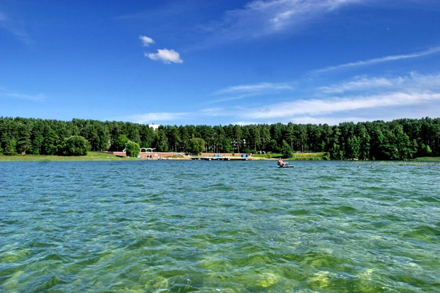
ИСПОЛЬЗОВАНИЕ ВОДНЫХ РЕСУРСОВ
Водные ресурсы (включая поверхностные и подземные воды) используются для удовлетворения потребностей хозяйственно-питьевого, производственного, сельскохозяйственного (включая орошение), прудово-рыбного хозяйства, а также целей рекреации.

Slide 10
Использование воды в народном хозяйстве Республики Беларусь
Потребности | Общее водопотребление (млн. м³/ год) | Общее водопотребление (%)
Хозяйственно-питьевые | 466 | 45
Производственные | 281 | 27
Сельскохозяйственные | 77 | 7
Орошение | 4.1 | 1
Прудово-рыбное хозяйство | 217 | 20

Slide 11
Потребление питьевой воды на душу населения по городам составляет от 180 до 370 л/сутки. Наибольшее удельное хозяйственно-питьевое водопотребление отмечено в городах Минск, Бобруйск, Могилев. В целом, в последние два года, в связи с массовой установкой индивидуальных приборов учета воды, в соответствии с Директивой №3 Президента Республики Беларусь – наметилась положительная тенденция снижения потребления воды населением республики.
Для хозяйственно-питьевого водоснабжения основным источником в Республике Беларусь остаются подземные воды. Их доля в общем балансе хозяйственно-питьевого водоснабжения составляет около 88%. В Минской области на территории бассейна Днепра отбор подземных вод приближается к 14% от прогнозных ресурсов. По остальным областям использование водных ресурсов по отношению к прогнозным запасам существенно ниже (5,2 – 8,3).

Slide 12
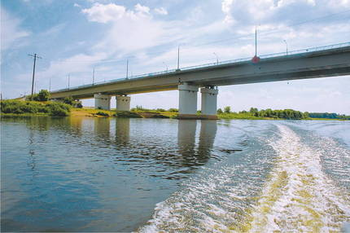
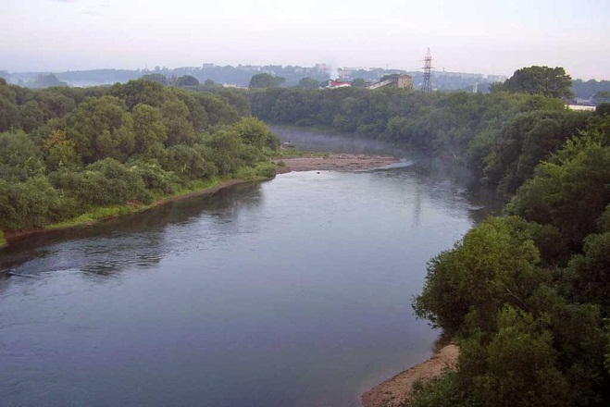
Поверхностные воды используются хозяйственно-питьевых целей только в г. Минске (около 1/3 от водопотребления) и в незначительной степени в г. Гомеле. Использование поверхностных вод для хозяйственно-питьевого водоснабжения оценивается величиной около 255 тыс. м3/сутки.
По сравнению с серединой 90-х годов отмечается значительное снижение (почти в 2 раза) использования свежей воды на производственные и сельскохозяйственные цели, что привело к снижению объема сброшенных сточных вод.
Важным направлением рационального водопользования промышленностью является разработка и утверждение Министерством природных ресурсов и охраны окружающей среды РБ технологических нормативов водопотребления и водоотведения, которые в настоящее время имеют 115 предприятий республики.
Вследствие преобладания равнинного рельефа энергетические ресурсы рек республики относительно невелики. В настоящее время выработка энергии на ГЭС составляет менее 0,1% от общего объема вырабатываемой энергии.
В Беларуси построены гидротехнические сооружения осуществляющие межбассейновую переброску стока (Вилейско – Минская водная система), и каналы, служащие главным образом для целей судоходства (Днепровско-Бугский канал, соединяющий бассейны Балтийского и Черного морей).

Slide 13
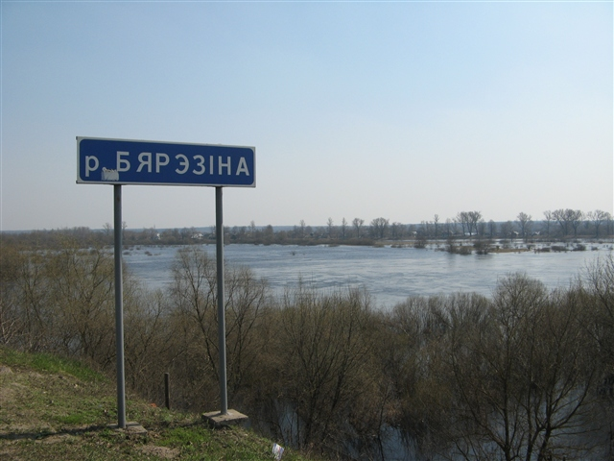
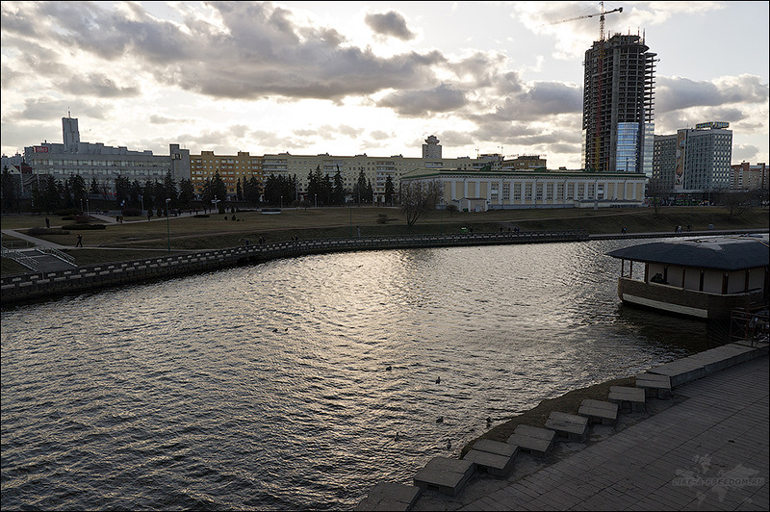
С учетом радиационного загрязнения Республики Беларусь полноценное рекреационное значение в основном имеет ее центральная и северная часть, где расположены наиболее крупные водные объекты и городские агломерации.
Одним из интересных и перспективных направлений использования водных ресурсов республики является прудово-рыбное хозяйство.
Рыбоводством занимаются специализированные организации, за которыми закреплено 8,9 тыс. га прудовой площади (59% пригодных для ведения рыбоводного хозяйства рыболовных угодий), и 224 юридических лица, которым передано в аренду 98,3 тыс. га озер и водохранилищ, 13 тыс. км рек (30,2%).

Slide 14
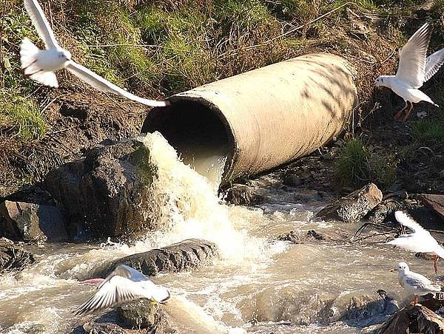
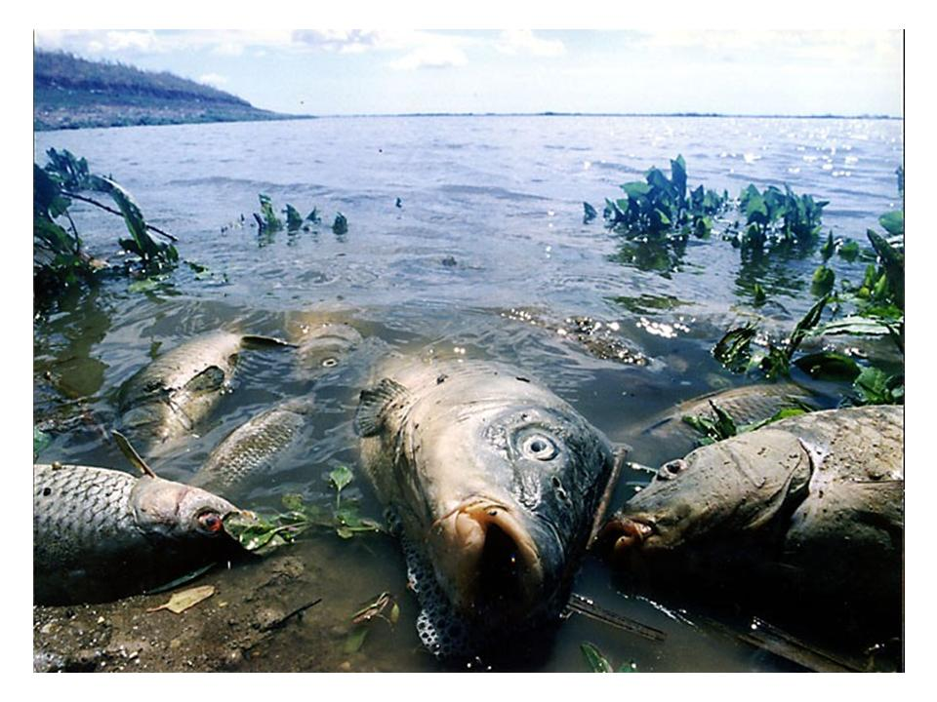
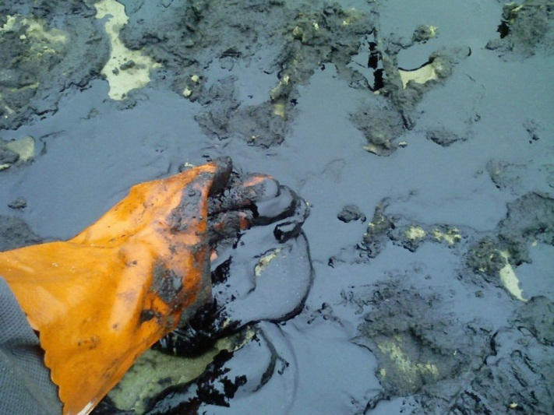
Загрязнение вод в Беларуси
В Беларуси существует проблема загрязнения белорусских вод нефтью и нефтепродуктами, пестицидами.
При этом самые загрязненные воды в Минске. Свислочь сегодня настолько стала загрязненной, что для ее очистки потребуется проводить санационные мероприятия.

Slide 15
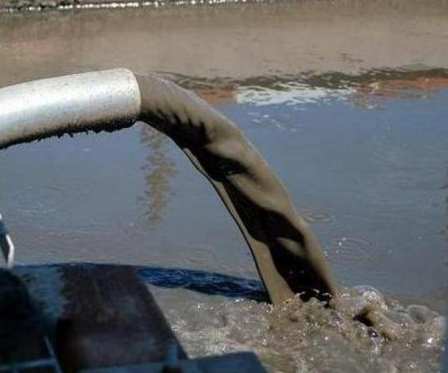
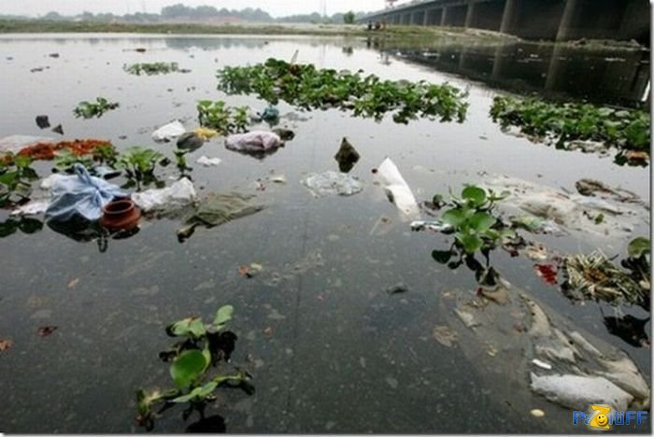
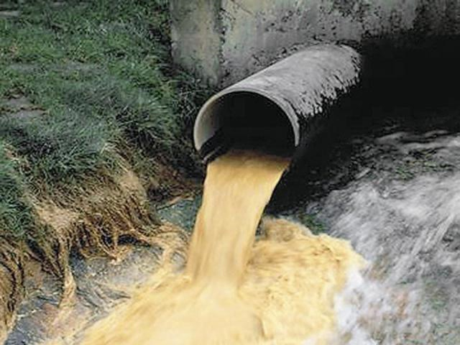
По данным Национального статистического комитета Республики Беларусь, общее количество сточных вод, отведенных в реки Беларуси в 2012 г., составило 993 млн м³.
Среди отведенных в водные объекты сточных вод, как и ранее, количественно преобладали нормативно-очищенные воды. За ними следуют сточные воды, сбрасываемые без очистки, объем которых из года в год возрастает. Так, в 2008 г. на эту категорию сточных вод приходилось 246 млн м³, т.е. на 77 млн м3 меньше, чем в 2012 г. Объем недостаточно очищенных сточных вод в последние годы не превышал 6 млн м3, а в 2012 г. сократился почти в 2 раза.

Slide 16
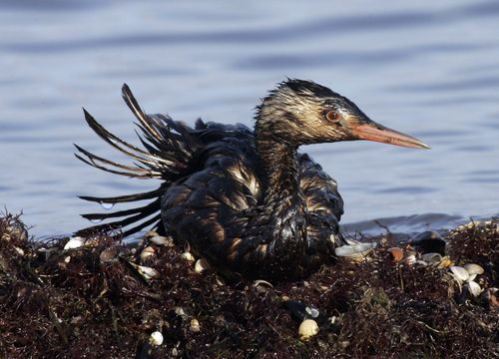
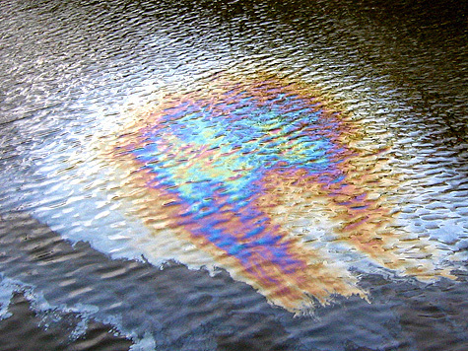
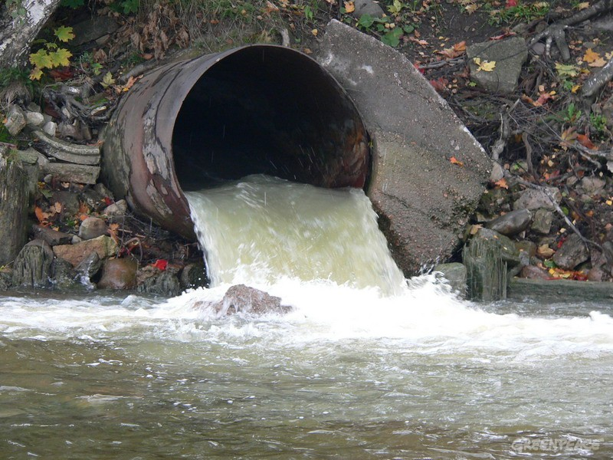
Наибольшую нагрузку от сточных вод испытывают Свислочь ниже Минска, Неман ниже Гродно, Березина ниже Бобруйска и в створе впадения Свислочи, Днепр ниже Могилева и Речицы, Западная Двина ниже Новополоцка, Припять ниже Мозыря, Ясельда ниже Березы, Уза ниже Гомеля.
В Минприроды подчеркивают, что сегодня очень остро стоят проблемы очистки промышленных сточных вод, обработки и утилизации их осадков. Более 80% проектов очистных сооружений разработано по технологиям 70–80-х годов, передает БелаПАН.

Slide 17
Проблемы водоснабжения в Беларуси:
1. Отсталые техника и технологии сооружения скважин на воду.
2. Несовершенство технологий очистки воды от высокотоксичных (ядохимикаты, тяжелые металлы, нитраты и др.) и органических загрязнений.
3. Неиспользование современных сорбционных, микробиологических и физико-химических методов очистки природных и сточных вод.
4. Несовершенство технологий и применяемых средств дезинфекции водопроводов и регулирующих емкостей.
5. Несовершенство методик проектирования зон санитарной охраны водоисточников.
6. Отсутствие центрального республиканского информационно-аналитического центра комплексного контроля качества воды с современными методами анализа и квалифицированными кадрами.

Slide 18
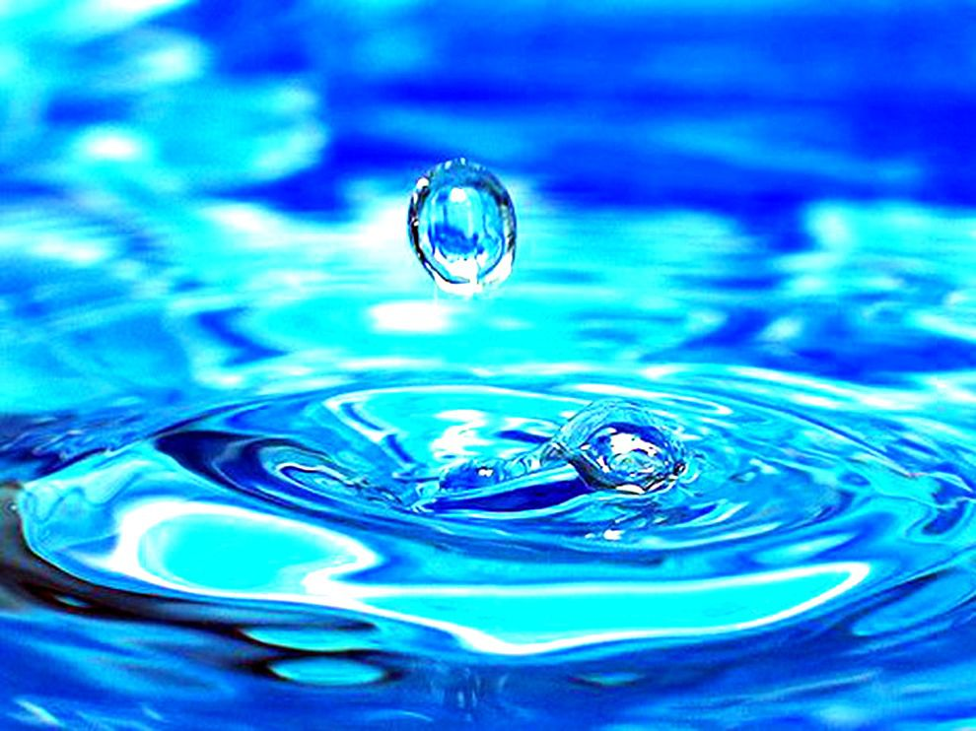
Республика Беларусь в целом хорошо обеспечена водными ресурсами, максимальное использование приходится на хозяйственно-питьевые потребности, но при этом возникает проблема загрязнения поверхностных и подземных вод. Загрязнена в основном нефтью и нефтепродуктами, пестицидами.
Спасибо за внимание!

